Slide 1
Мультфильм своими руками
Руководитель: Примак Юлия Викторовна
МКДОУ д/с 451 «Теремок»

Slide 2
Цель программы: Расширить представления дошкольников об окружающем мире, развить познавательный интерес к созданию мультфильмов. Сформировать чувства удивления и восхищения полученным результатам.
Задачи:
Образовательные
Познакомить детей с историей возникновения и развития мультипликации; понятиями: анимация, съемка, сценарий, кадр, титры.
Познакомить детей с технологией создания мультипликационных фильмов.
Расширить знания детей о таких профессиях, как сценарист, художник-аниматор, оператор съемки.
Развивающие
Развивать творческое мышление и воображение.
Формировать художественные навыки и умения.
Развивать временные и пространственные отношения в анимации.
Формировать навыки связной речи, умение использовать разнообразные выразительные средства.
Воспитывающие
Поддерживать стремление детей к отражению своих представлений посредством анимационной деятельности.
Воспитывать эстетическое чувство красоты и гармонии в жизни и искусстве.
Прививать ответственное отношение к своей работе.

Slide 3
Образовательные области, представленные в проекте «Мультфильм своими руками»
Познание
Коммуникация
Художественная литература
Художественное творчество
Музыка
Социализация
Труд
Здоровье

Slide 4
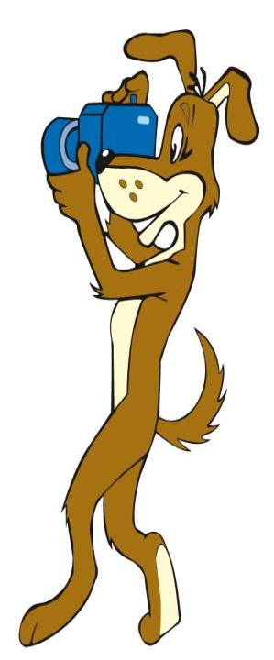
Что мы знаем?
Мультфильмы делают из кадров, кукол, пластилина
Мультфильмы бывают интересными и неинтересными
Есть герой
Бывают цветными и черно-белыми
Есть про машины, слонов и динозавров и др.
Мультфильмы бывают длинными и короткими
В мультфильме более 1000 кадров
Героев переодевают в костюмы
С мультипликационными дисками нужно обращаться бережно
мультфильмы бывают с хорошим и плохим концом

Slide 5
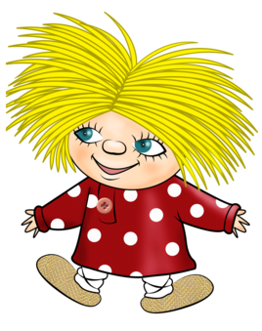
Что хотим узнать?
как делают мультфильмы
кто делают мультфильмы
как движутся герои
почему мультфильмы нравятся малышам и взрослым
кто придумывает мультфильмы

Slide 6
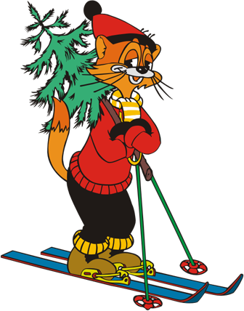
Как можно узнать?
по телевизору
спросить у родителей, у бабушки и дедушки
в интернете
у воспитателя
в книгах, в библиотеке
посмотреть в поучительных мультфильмах
спросить у ученых

Slide 7
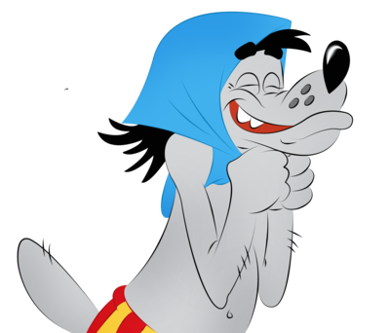
Сбор информации
На этапе сбора информации в группе появились:
иллюстрации героев мультфильмов
иллюстрации к песням
диски с песнями из мультфильмов
картинки к сказкам
мультипликационные диски
новая литература по мультфильмам
фотографии и сюжетные картинки
был организован просмотр диафильмов

Slide 8
Выбор проектов
Альбом рисунков «Наши любимые герои мультфильмов»
Раскраски «Мульти - Пульти»
Игра «Угадай мультфильмы»
Аппликация «Корабль для капитана Врунгеля»
Мультфильм своими руками
Оформление веранды «мультяшными героями»
Создание короткометражного мультфильма «Колобок»
Книжка «Живой цветок»движение мультфильмов
Разучивание песни Пляцковского М «Настоящий друг»
Сборник загадок о героях
Картотека музыки из мультиков

Slide 9
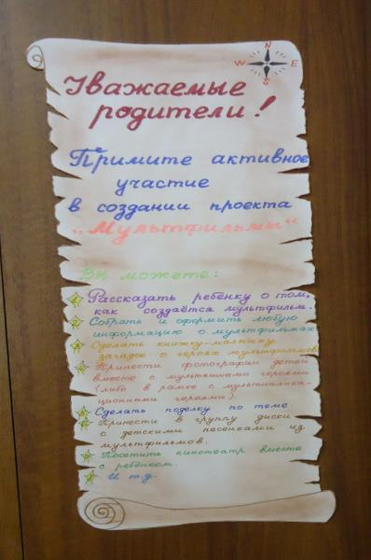
Реализация проектов
Мультфильм- неизменный спутник современных детей. Мультфильмы –э то светлый сказочный мир, несущий в себе заряд добра, тепла и любви
В создании проекта были привлечены родители.
Каждый родитель имел возможность открывать мир мультфильмов, глядя на него глазами своих детей

Slide 10
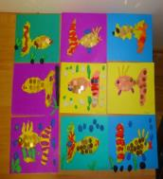
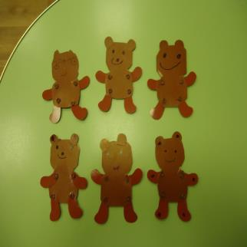
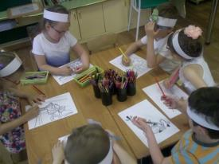
С детьми в группе создавались замечательные аппликации и рисунки «мульт героев»

Slide 11
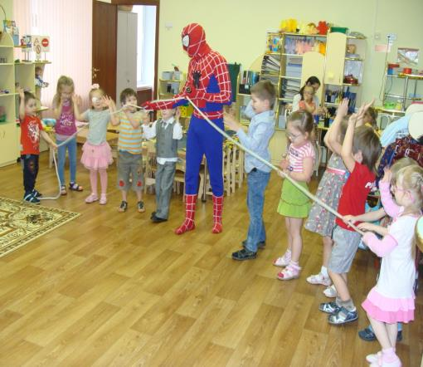
К нам в группу приходили аниматоры, играли с детьми – и это все благодаря родителям

Slide 12
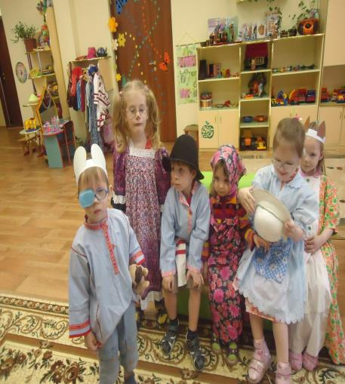
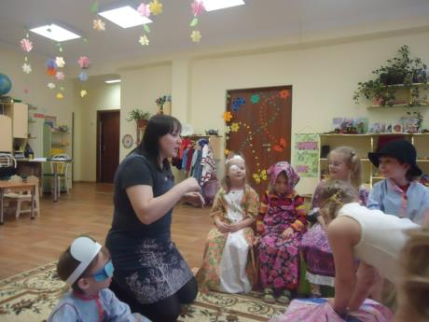
Театрализация сказки репка

Slide 13
Текст песни - Настоящий друг
Дружба крепкая не сломается, Не расклеится от дождей и вьюг. Друг в беде не бросит, лишнего не спросит, Вот что значит настоящий верный друг. Друг в беде не бросит, лишнего не спросит, Вот что значит настоящий верный друг. Мы поссоримся и помиримся, "Не разлить водой" - шутят все вокруг. В полдень или в полночь друг придет на помощь, Вот что значит настоящий верный друг. В полдень или в полночь друг придет на помощь, Вот что значит настоящий верный друг. Друг всегда меня сможет выручить, Если что-нибудь приключится вдруг. Нужным быть кому-то в трудную минуту - Вот что значит настоящий верный друг. Нужным быть кому-то в трудную минуту - Вот что значит настоящий верный друг. Слова: Пляцковский М.

Slide 14
Иллюзия движения

Slide 15
План работы над мультфильмом
Погружение в сказку.
Разработка и создание
персонажей и декораций.
Оживление персонажей.
Самостоятельное
творчество.
Съёмка мультфильма.

Slide 16
Процесс создания мультфильма
Написание сценария.
Раскадровка.
Съёмочное оборудование.
Съёмочный процесс.
Монтаж отснятого материала на
компьютере.

Slide 17
Ожидаемые результаты
В процессе функционирования программы дополнительного образования «Мультфильм своими руками» воспитанники детского сада должны получить определенные знания, развить умения и навыки:
Проявлять эмоциональную отзывчивость, развить мышление, воображение, творческое отношение к жизни, уметь выражать свои чувства средствами искусства.
Развить качества личности: самостоятельность, инициатива, взаимовыручка, сопричастность общему делу, чувства долга, ответственность, уважение друг к другу, самооценка.
Развитие коммуникативных навыков, проявления творческой самостоятельности, активности в создании образа, развитие мелкой моторики рук, возможность проявить свои таланты. Это даёт новый импульс игровой деятельности, дети заимствуют сказочные сюжеты и начинают сами мастерить героев для своих игр.

Slide 18
Оформление сцены (Лес)

Slide 20
раскадровка

Slide 30
Спасибо за внимание!
Результаты
Проект длилсья 1 месяц
За это время дети узнали, как создаются мультфильмы
Научились снимать мультфильм
Нашли ответы на все интересующие вопросы

Slide 31
Спасибо за внимание

